Slide 1
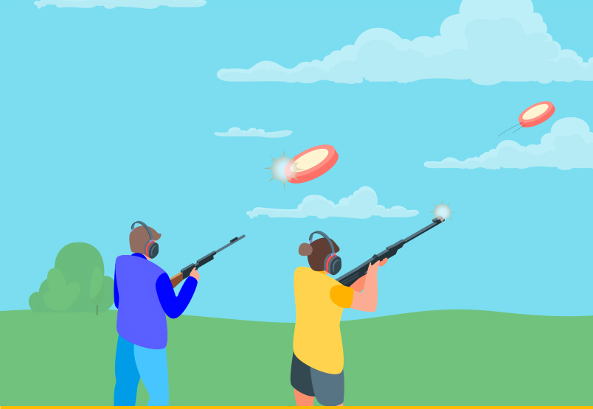
클레이 사격
☞ 평범한 과녁에 총을 쏘는 것이 아닌 움직이는 원판!!
☞ 1인칭 사격의 진수!!

Slide 2
게임 컨셉
순식간에 지나가는 원판들!!
실력에 맞는 맞춤 난이도 선택!!
플레이어의 마음을 울리는 총소리!!
점수제로 인하여 경쟁 심리 유발!!
한 판이 빠르게 끝나서 가볍게 즐기기 가능!!

Slide 3
개발 일정
1주차 | 게임 개발 일정 및 기획
2주차 | 객체 구상 등의 추상화 작업 완료, 배경 등 밑작업 완료
3주차 | 게임 구현 및 코드 작성에 필요한 리소스 탐색
4주차 | 원판 이동 코드 구현
5주차 | 마우스 좌표 및 조준 사격 코드 구현
6주차 | 타이머 작업 및 사격 모션 작업
7주차 | 난이도 작업 및 순위판 제작
8주차 | 마무리 및 최종 오류 제거 작업

Slide 4
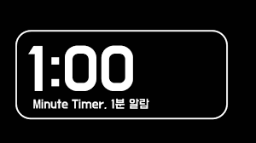
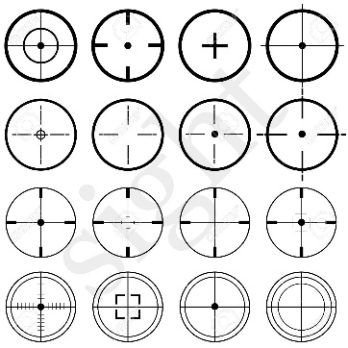
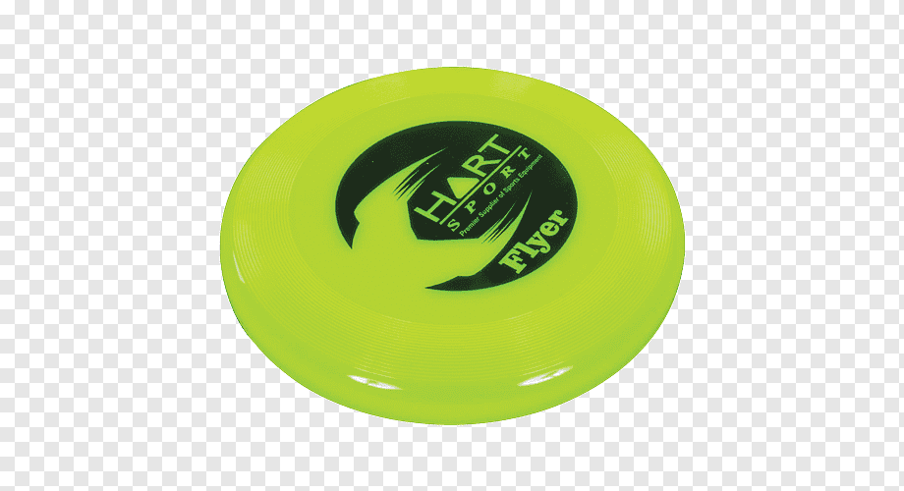
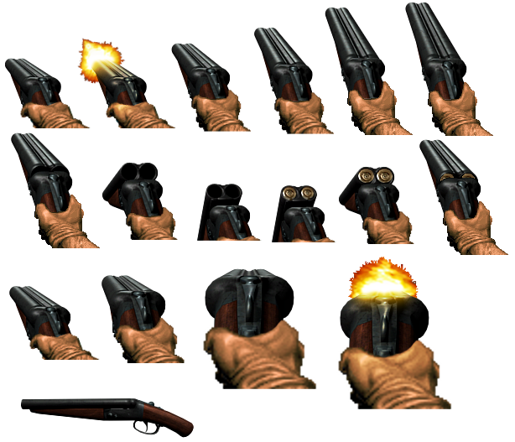
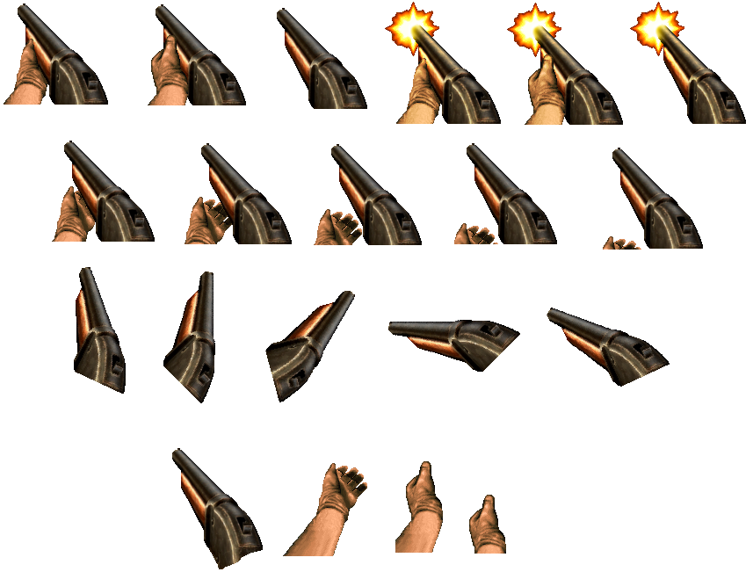
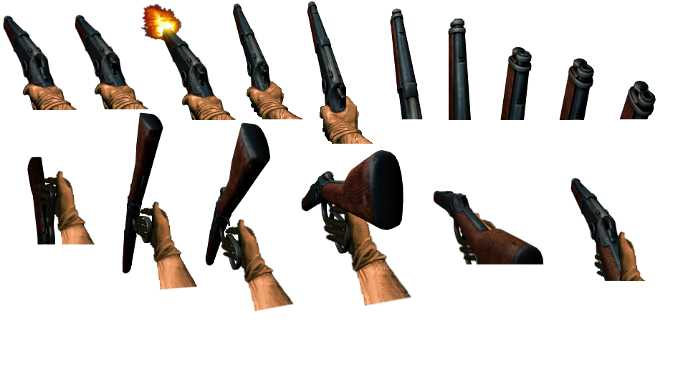
2주차

Slide 5
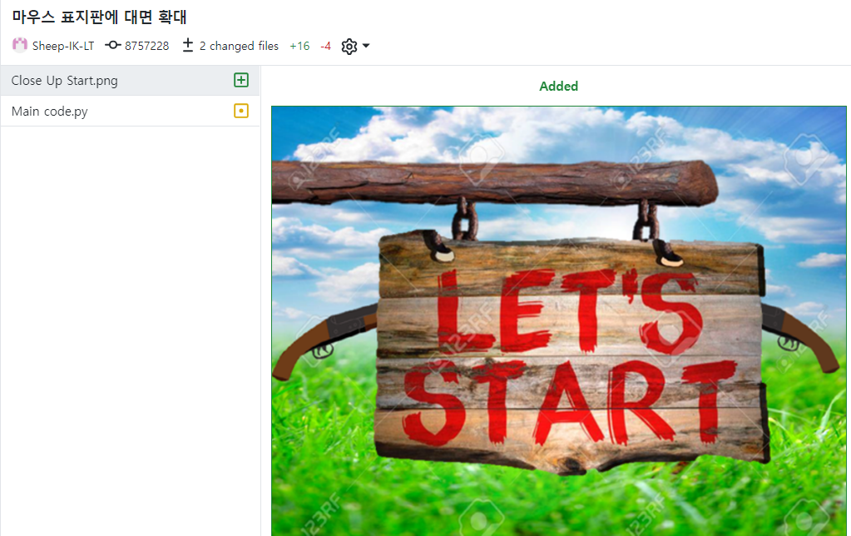
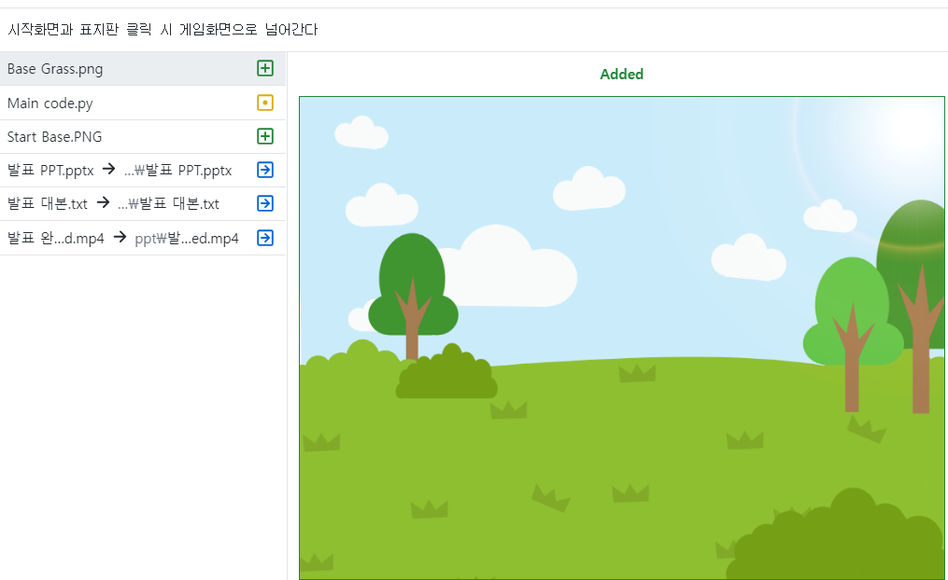
3주차

Slide 6

3주차

Slide 7
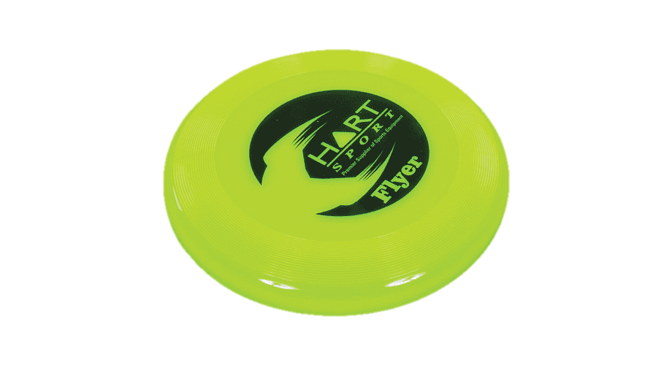
4주차
Class 및 객체 생성

Slide 8
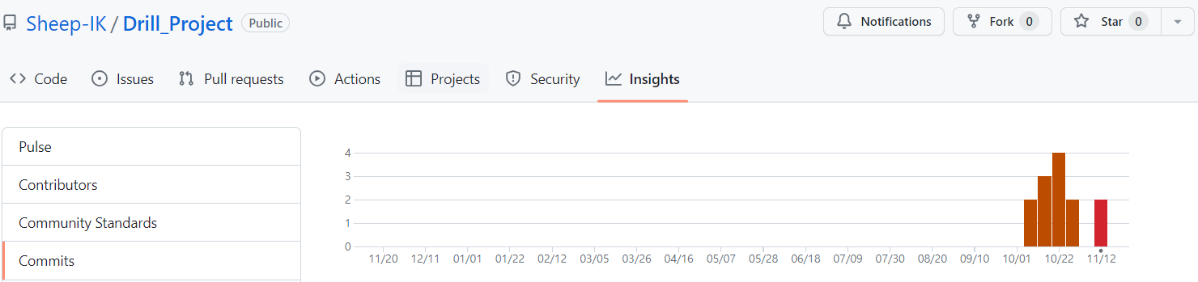
깃허브 커밋 기록
10.01~ 11.14

